Slide 1
Forskningsdesign og metode for masteroppgaver i rettsvitenskap
Professor Marte Eidsand Kjørven

Slide 2
Spørsmål underveis?
Skriv dem inn på mentimeter

Slide 3
Agenda
Læringsmål masteroppgaven
Hva kjennetegner rettsvitenskapelig forskning?
Forskningsdesign
Ulike typer forskningsspørsmål og metoder i rettsvitenskapelige arbeider; eksempler
Forslag til masteroppgavetemaer
  SODI prosjektet og forbrukerrett

Slide 4
Litteraturtips
Vanlig juridisk metode? – Om rettsdogmatikken som juridisk sjanger, Hans Petter Graver, Tidsskrift for rettsvitenskap
The Mind and Method of the Legal Academic, Jan M. Smits
(Kap. 11 i Hjelp, jeg studerer juss – en studieguide; Å skrive rettsvitenskapelige tekster som besvarer et forskningsspørsmål)

Slide 5
Læringsmål, overordnet
Kandidaten skal kunne anvende juridisk metode til å analysere, drøfte og ta standpunkt til rettslige problemstillinger på en kritisk, selvstendig og etisk måte. Dette innebærer å kunne:
  Foreta rettspolitiske vurderinger av rettsreglene
  Gjennomføre et avgrenset forskningsprosjekt under veiledning og i tråd med forskningsetiske normer

Slide 6
Læringsmål JUR5030 og JUR5060
Studenten skal være i stand til å:
  Utforme og analysere et forskningsspørsmål i samsvar med de krav som stilles til god juridisk eller annen vitenskapelig metode.
  Bruke juridisk eller annen vitenskapelig metode som er egnet til å besvare forskningsspørsmålet på en selvstendig måte.
  Identifisere, formulere og drøfte problemstillinger, herunder å disponere stoffet i hovedproblemstillinger, argumentasjon og konklusjoner.
  Skrive en selvstendig framstilling.
  Orientere seg i tilfanget av kilder: Finne relevante kilder og selvstendig og kritisk skille kilder med akademisk tyngde fra andre.
  Skille mellom rettsdogmatiske og rettspolitiske analyser i juridisk arbeid, der dette faller seg naturlig for forskningsspørsmålet, herunder kritisk å vurdere gjeldende rett og drøfte behovet for endringer.

Slide 7
Må jeg ha et (eller flere) forskningsspørsmål?
Ja, hvis ikke er det umulig å oppfylle følgende læringsmål:
  «Utforme og analysere et forskningsspørsmål i samsvar med de krav som stilles til god juridisk eller annen vitenskapelig metode.»
  (dessuten trenger du et forskningsspørsmål for å unngå at fremstillingen blir en ren redegjørelse)
MEN; det finnes mange ulike typer forskningsspørsmål, og du trenger heller ikke ha ett overordnet spørsmål

Slide 8
Forskning = Bruk av vitenskapelig metode for å undersøke noe med sikte på å frembringe ny kunnskap.
Rettsvitenskapelig forskning
  Rettsdogmatikk
  Rettsøkonomi
  Rettssosiologi
  Rettsteori
  Osv…
Tema for masteroppgaven kan være juridisk, eller delvis juridisk, herunder regnes også perspektivfag

Slide 9
Formål med vitenskapelige rettsdogmatiske tekster
Formidle kunnskap om hva som finnes av lover, traktater, praksis, litteratur, etc.
  Deskriptiv/redegjørende
Bidra med egne analyser
  Kan være utvikling av begreper og systematikk, sammenlikninger av forskjellige rettsområder, kartlegging og avveining av berørte interesser, utprøving av eksisterende eller nye argumenter for løsning av rettsspørsmål
    Dels deskriptivt, dels argumentativ

Slide 10
Forskningsdesign
= Valg som må gjøres i forskningsprosessen
Identifisere et kunnskapshull innenfor et område
Formulere et eller flere forskningsspørsmål/problemstillinger
Velge metode/fremgangsmåte
  Type rettsvitenskapelig metode
  Metodiske grep?
Finne relevante kilder

Slide 11
Formulering av forskningsspørsmålet (hovedproblemstillingen)
Åpne spørsmål vs. ja/nei-spørsmål
Hva er en urimelig avtale etter avtaleloven § 36?
Innebærer brudd på verdipapirhandellovens krav til god forretningsskikk at en avtale om kjøp av spareprodukter er ugyldig etter avtaleloven § 36?

Slide 12
Eksempel åpne forskningsspørsmål
Hva er vilkårene for, og virkningene av, avbrytelse av foreldelsesfristen?
Hva er en urimelig avtale etter avtaleloven § 36?
Hvilke regler gjelder for nye hybride kontraktstyper på boligmarkedet, som leie til eie og deleie?
Hvordan må regelen om besøksforbud i straffegjennomføringsloven forstås i lys av retten til privatliv etter Grunnloven § 112 og EMK artikkel 8?

Slide 13
Eksempel ja/nei- forskningsspørsmål
Kvalifiserer den innsatsen utøvende kunstnere legger ned for bearbeidelsesopphavsrett etter åndsverkloven?
Er brudd på verdipapirrettens krav til god forretningsskikk en nødvendig og/eller tilstrekkelig betingelse for ansvarsgrunnlag for erstatning?
Åpner personvernforordningen for at Norge kan fastsette generelle, nasjonale regler om barns samtykkekompetanse til behandling av personopplysninger?
Er det nye utilregnelighetsvilkåret «sterkt avvikende sinnstilstand» i strl. § 20 annet ledd bokstav a, bedre egnet til å gjennomføre det bakenforliggende og etiske formålet med bestemmelsen enn det tidligere utilregnelighetsvilkåret «psykotisk»?

Slide 14
Ting å tenke på når du designer masterprosjektet ditt
Åpent eller spisset forskningsspørsmål?
Et eller flere forskningsspørsmål/problemstillinger?
Er mengden kilder håndterbar?
På hvilken måte vil dine analyser bidra til ny kunnskap? (Hvilket kunnskapshull skal du dekke?)
  Systematisering/undersøkelse av et hittil uutforsket rettsområde?
  Klargjør uklare regler?
  Ny innsikt i sammenhengen mellom rettsområder?
  Finne ut om praksis er i overensstemmelse med gjeldende rett?
  Oppfyller reglene sitt formål?
Metodiske grep?
  Bruk av tenkte typetilfeller
  Trekke på kilder fra andre rettsområder?
  Case-studie?
  Systematisere?

Slide 15
Eksempel
Vi leser de innledende avsnittene i denne artikkelen, og identifiserer:
  Tema
  Beskrivelse av kunnskapshull
  Problemstilling
  Metodiske grep

Slide 16
Ulike typer av forskningsspørsmål i rettsvitenskapelige avhandlinger

Slide 17
Hva er innholdet av bestemte regler?
Hva er vilkårene for, og virkningene av, avbrytelse av foreldelsesfristen?
Hva innebærer det anskaffelsesrettslige vilkåret om å tjene allmenhetens behov?
Når skal bevis som er ulovlig fremskaffet avskjæres etter den ulovfestede regelen om bevisavskjæring?

Slide 18
Hva er forholdet mellom ulike regler?
Hvordan må verdipapirforetak opptre ved ytelse av investeringstjenester for å unngå både offentligrettslige sanksjoner og erstatningsansvar?
  Det som skal fastlegges er innholdet av, og forholdet mellom, verdipapirrettslige krav til god forretningsskikk og kontrakts- og erstatningsrettslige krav til forsvarlig utførelse av investeringstjenester.
I hvilken grad er forsettsbegrepet likt eller forskjellig i hhv. kontraktsretten og strafferetten?

Slide 19
Hvordan håndterer retten et bestemt problem/fenomen?
Hemmelig lydopptak på arbeidsplassen – I hvilken grad har arbeidsgiver adgang til oppsigelse eller avskjed av arbeidstaker grunnet hemmelig lydopptak på arbeidsplassen?
I hvilken grad bidrar rettslige krav til driften av oppdrettsvirksomhet etter norsk rett til å beskytte miljøet mot plastforurensning fra forslanger?
Er politiets bruk av ansiktsgjenkjenning i kriminalitetsbekjempelse tilstrekkelig regulert?
Selvkjørende biler og forsikring – Problemstillinger innen bilansvaret og produktansvaret
  Får bilansvarsloven anvendelse på selvkjørende biler?
  Har trafikkforsikringsselskapet regressadgang overfor produsenten som ansvarlig part?

Slide 20
Regelbasert eller problem-/fenomenbasert innfallsvinkel?
Eksempel 1:
  Regelbasert:
    Hvordan fordeler finansavtaleloven § 4-30 tap som følge av ikke-godkjente betalingstransaksjoner?
  Problembasert:
    Hvem må bære tapet etter vellykkede phishing-angrep?
Eksempel 2:
  Regelbasert:
    Når er en avtale urimelig etter avtaleloven § 36?
  Problembasert:
    I hvilken grad er utvalgte avtaler i strømmarkedet urimelige etter avtaleloven § 36?
Notes:
Fordelen med å ta utgangspunkt i et faktisk fenomen fremfor regelen som sådan, er at man får et mer konkret utgangspunkt for drøftelsene og at man i forlengelsen av dette ikke trenger å fastlegge alle sider av regelen. Man trenger for eksempel ikke å redegjøre for alle mulige situasjoner som kan utgjøre en «ikke godkjent betalingstransaksjon», men kan nøye seg med å vurdere om en eller flere svindelmetoder innebærer en «ikke-godkjent betalingstransaksjon» i finansavtalelovens forstand.

Slide 21
Hva er innholdet av og hvilken rolle spiller et bestemt rettslig konsept eller begrep?
Eksempler
  Gavebegrepet i familieretten
    Skal ulike regler som knytter rettsvirkninger til om noe er en «gave» tolkes på samme måte?
  Fordringsbegrepet i formueretten
    Er «fordring» det samme f.eks. for spørsmål om foreldelse, motregning og i konkurs?
  Forsettsbegrepet
    Er «forsett» det samme i strafferetten og kontraktsretten?

Slide 22
Hvordan praktiseres bestemte regler?
Er forvaltningspraksis, nemndspraksis, underrettspraksis fra domstolene e.l. i samsvar med gjeldende rett?
Hvordan praktiseres regler som åpner for rettsanvendelsesskjønn?
  Eks: hvordan praktiserer Finansklagenemnda regelen i finansavtaleloven om at låneforpliktelsen «kan» settes ned helt eller delvis ved brudd på frarådingsplikten?

Slide 23
Er bestemte regler gode?
Rettspolitisk forskningsspørsmål
  Gjeldende rett måles mot en valgt målestokk
    Gir økonomisk effektive løsninger
    Er konsistente med god indre sammenheng (rettssystematiske hensyn)
    Oppfyller konkrete målsetninger om f.eks. forbrukervern
    Skaper forutsigbarhet
    Innebærer at loven er lik for alle
    Gir god rettssikkerhet

Slide 24
Rettspolitisk forskningsspørsmål, eksempel 1
Foreldet til tross for fristavbrytende skritt – en kritisk analyse av foreldelseslovens regler om virkningen av fordringshaverens skritt til inndrivelse som ikke fører til realitetsavgjørelse om fordringen
  Tidsskrift for forretningsjus nr. 2 2019
  «Denne artikkelen gir et bidrag til debatten om behovet for revisjon av de norske foreldelsesreglene ved å ta utgangspunkt i en annen side av foreldelsesinstituttet: reglene om virkningen av fristavbrytende skritt som ikke fører til realitetsavgjørelse. Spørsmålet som skal besvares, er om disse reglene gir klare og enkle løsninger for hva som er virkningen for foreldelse av at fordringshaveren har tatt skritt for å drive inn fordringen.»

Slide 25
Rettspolitisk forskningsspørsmål, eksempel 2
Who Pays When Things go Wrong? Online Financial Fraud and Consumer Protection in Scandinavia and Europe
  European Business Law Review 2020, s. 77‒110
  This paper’s research question is twofold. First, how do current rules on liability allocate losses resulting from third-party online financial fraud between consumers and financial service providers de lege lata? The paper attempts to answer this question by reviewing the relevant Scandinavian (Danish, Swedish and Norwegian) and European law. Second, should financial institutions bear the larger part of losses following from online financial fraud de lege ferenda, in order to achieve the political goal of strong consumer protection in cases of cybercrime on the financial market?

Slide 26
Masteroppgaver med en kombinasjon av ulike typer forskningsspørsmål, noen eksempler

Slide 27
Krav til utredning av langsiktige miljøkonsekvenser av lovgivning etter Grunnloven § 112 – en rettsdogmatisk, empirisk og rettspolitisk analyse
Skrevet av Karen Hjelmervik Nerbø
Tilgjengelig her:
https://www.duo.uio.no/handle/10852/74791

Slide 28
Forskningsspørsmål og metode
Medfører Grl § 112 en plikt til å utrede langsiktige miljøkonsekvenser av lovgivning
  Rettsdogmatisk metode
Hvordan blir langsiktige miljøkonsekvenser utredet i praksis?
  Empirisk spørsmål, dokumentanalyse i en utvalgt case (oppstart av gruvedrift med sjødeponi i Repparfjorden)
Hvordan bør slike konsekvenser utredes?
  Rettsfilosofi og miljøetikk brukes for å etablere en standard som rettstilstanden kan måles opp mot

Slide 29
Personvernforordningen artikkel 6 og bruk av personopplysninger til atferdsbasert markedsføring
Er Facebook sin behandling av brukernes personopplysninger lovlig i gjeldende rett?
Skrevet av Svein Gjørtz
Tilgjengelig her:
  https://bora.uib.no/bora-xmlui/handle/1956/21453

Slide 30
Forskningsspørsmål
Formålet med oppgaven er fastlegge innholdet i vilkårene som må være oppfylte etter norsk rett for at atferdsbasert markedsføring skal være lovlig. Fremfor å gi en generell redegjørelse av innholdet i artikkel 6, ønsker jeg å konkretisere analysen ved å undersøke lovligheten av et faktisk tilfelle av atferdsbasert markedsføring. Dette vil begrense omfanget av oppgaven, og det skaper en faktisk kontekst for hvordan gjeldende rett virker. …
Derfor skal jeg ta stilling til om Facebook sin behandling av norske brukeres personopplysninger til atferdsbasert markedsføring har et lovlig behandlingsgrunnlag i norsk rett.

Slide 31
Metode
Beskrivelse av hvordan Facebook behandler brukernes personopplysninger i atferdsbasert markedsføring. Vurdering av om dette er i overensstemmelse med krav etter personvernlovgivningen.

Slide 32
Kredittgiverens plikt til å vurdere forbrukerens kredittverdighet og til å fraråde inngåelse av kredittavtale
Skrevet av Marianne Jakobsen

Slide 33
Forskningsspørsmål
Hva er innholdet av og forholdet mellom kredittgivers plikt til å vurdere forbrukerens kredittverdighet i finansavtaleloven § 46b og frarådingsplikten i finansavtaleloven § 47?
Hvordan anvender finansklagenemnda rettsanvendelsesskjønnet som ligger i § 47 tredje ledd om lemping av forbrukerens forpliktelser ved brudd på frarådingsplikten.
  Utøves rettsanvendelsesskjønnet på måte som gjør at formålet med bestemmelsen oppnås?

Slide 34
Metode
Forholdet mellom finansavtaleloven §§ 46b og 47
  Rettsdogmatisk metode, finansklagenemndas praksis brukes som rettskilde i den grad den er relevant
Oppnås formålet med frarådingsplikten?
  Finansklagenemndas praksis forekommer som et faktisk empirisk materiale som undersøkes og vurderes.

Slide 35
Forskningsspørsmål; øvelse på mentimeter

Slide 36
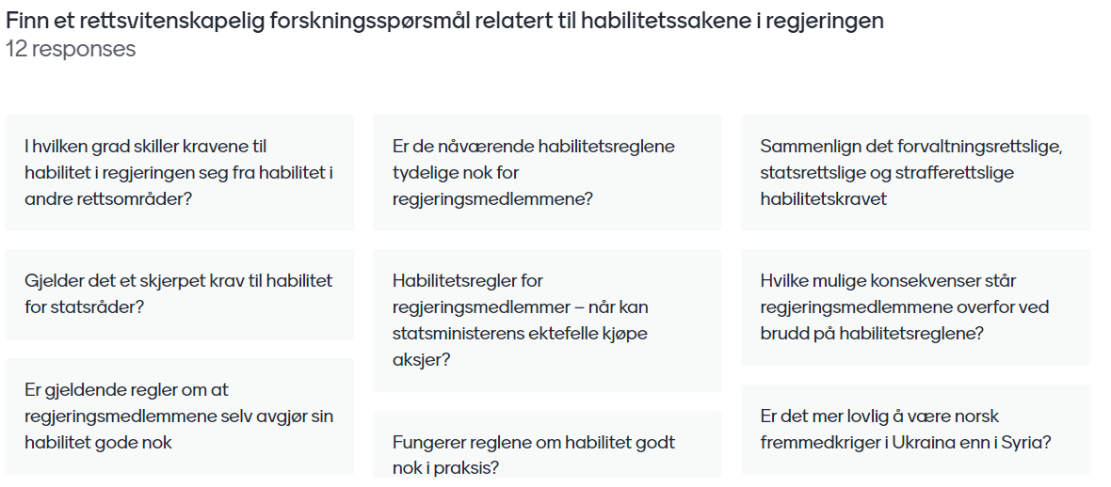
(Lagt til etter forelesningen, svar på mentimeterøvelsen)

Slide 37
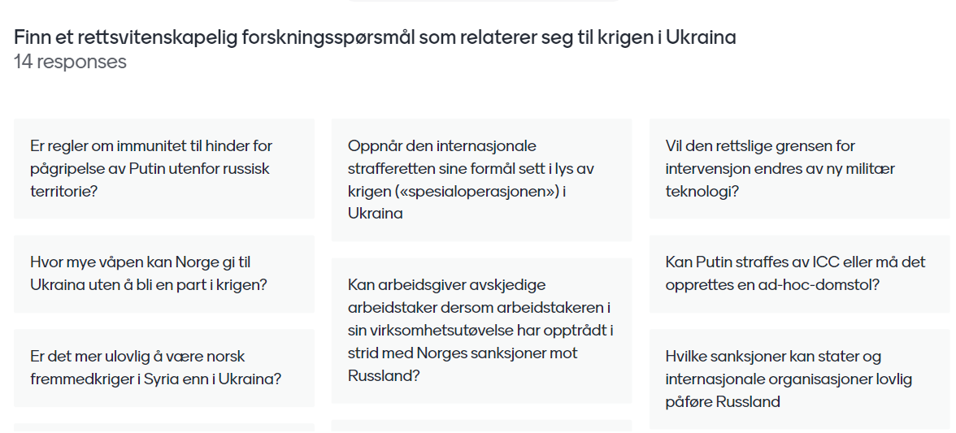
(Lagt til etter forelesningen, svar på mentimeterøvelsen)

Slide 38
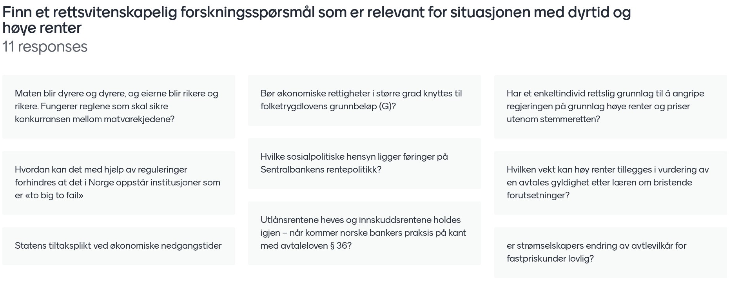
(Lagt til etter forelesningen, svar på mentimeterøvelsen)

Slide 39
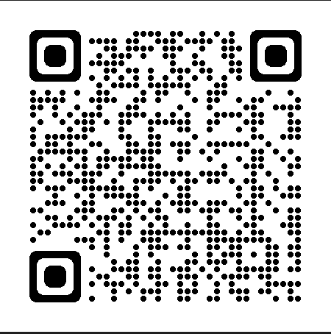

Påmelding kurs
Frist for påmelding:
15. september kl. 12

Slide 40
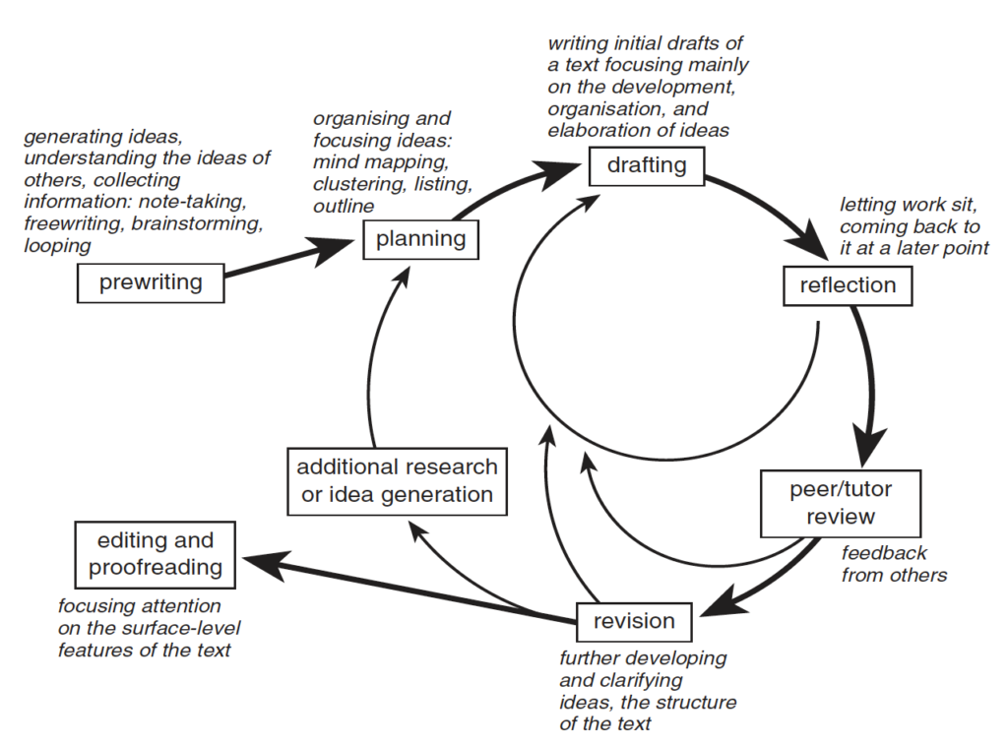
Skriveprosessen

Slide 41
Lykke til!

